Slide 1
OVUR

Slide 2
Deze presentatie is bedoeld als hulpmiddel bij het uitwerken van ervaringen volgens de OVUR methode

Slide 3
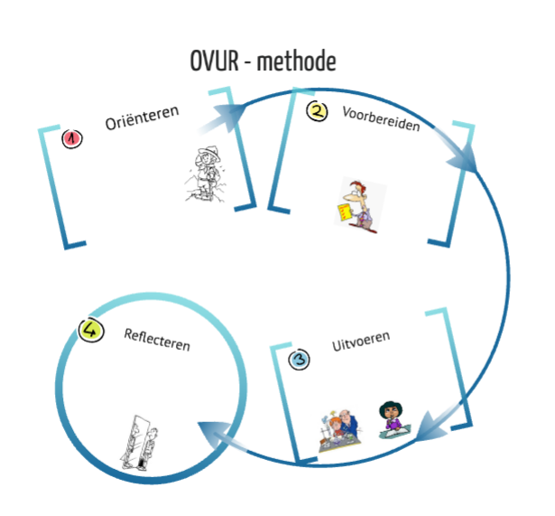

Slide 4
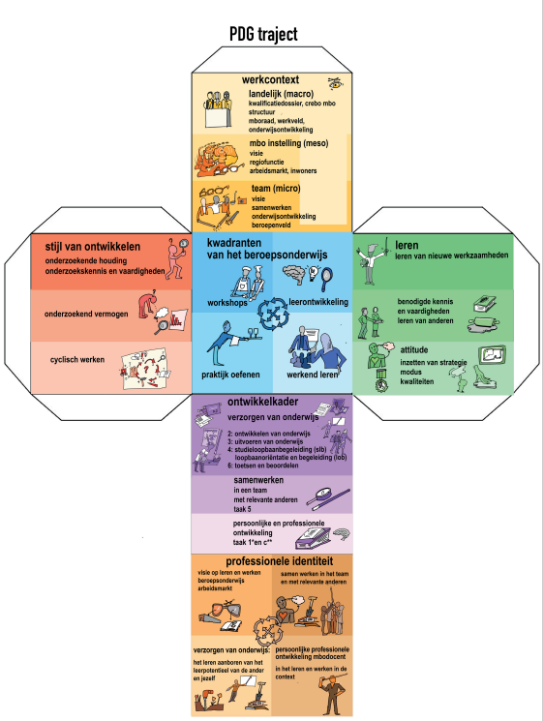
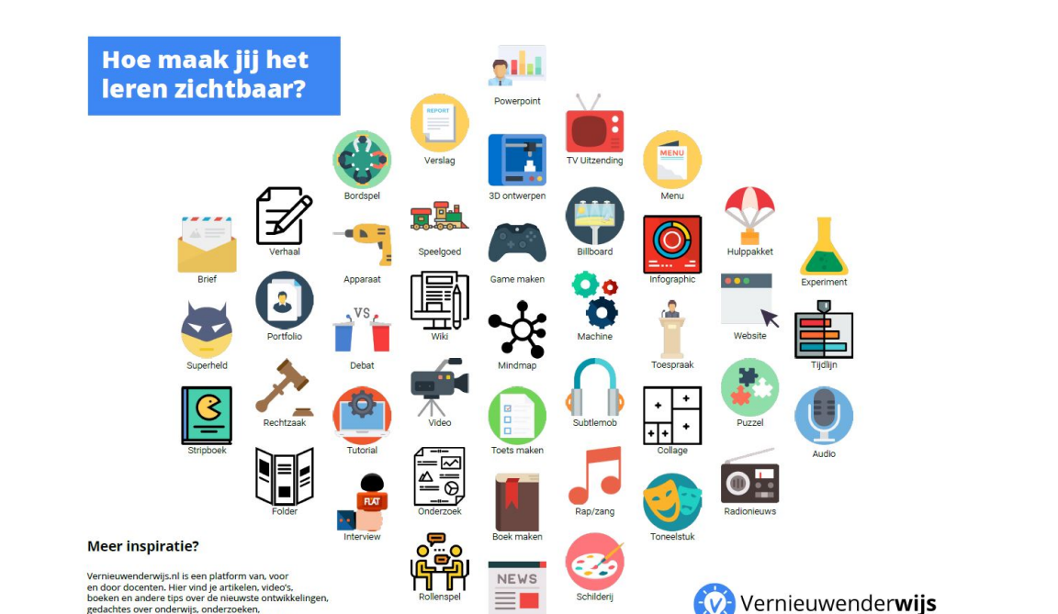
Je werkt cyclisch en onderzoekend.
Ovur kan daarbij een hulpmiddel zijn in je uitwerking die verschillende vormen kan hebben.

Slide 5

op de nieuwsgierige vraag op de context op de taak
  Wat is de aanleiding voor je uitwerking?
  (Bijvoorbeeld een situatie op je werk/stage of een interessante workshop/
  boek/artikel/documentaire/lezing/podcast/gesprek….)
  Waar ben je nieuwsgierig naar?
  Wat is je startsituatie?
  Waartoe/waarom wil je dit onderzoeken?
  Wat wil je bereiken en waarom?
  Wie zijn erbij betrokken?
Je eigen professionele ontwikkeling:
  Welke nieuwsgierige ontwikkelvragen staan centraal?
  Welke onderwijskundige begrippen kun je daaraan koppelen?

Slide 6
Inhoud verkennen & bronnen koppelen
Verschillende perspectieven verkennen.
Je vragen verbinden aan:
de verplichte literatuur,
niet verplichte literatuur,
eigen bronnen,
bijeenkomsten,
gesprekken met o.a. collega’s,
werkplekbegeleider,
in je leergroep/ medestudenten,
met studenten/leerlingen.
Intervisie
Denk na en werk uit:
Welke inzichten levert dit op?
Perspectieven op:
micro
Het leren van leerlingen binnen een onderwijsactiviteit
meso
Het niveau van het team en de onderwijsinstelling
macro
Regionale en landelijke kaders en ontwikkelingen

Slide 7

Bijvoorbeeld:
Activiteit/ervaring 1: uitproberen; reflecteren op de uitkomst
→ laten observeren / feedback
verzamelen/ bron koppelen
Activiteit/ervaring 2: het verder uitproberen óf iets nieuws uitproberen
→ laten observeren / feedback
verzamelen/bron koppelen
Activiteit/ervaring 3: op basis van voorgaande activiteiten en op basis van het verder oefenen verder experimenteren
→ laten observeren / feedback
verzamelen/bron koppelen
Uitproberen van de inzichten (van de voorbereiding) op meerdere momenten
Feedback ophalen en verwerken: welke feedback en feedforeward krijg je?
Wat is het effect op de lerenden in jouw context?
Wat zeggen de bronnen daarover?
Procesbeschrijving (denk ook aan: opname/foto’s/lesopzet/lesmaterialen) verbinden aan de (levensechte) context (micro, meso, macro) waarin je laat zien hoe je te werk bent gegaan en bronnen koppelt aan je handelen.
Welke indicatoren van de LUKS/ 6 taken van de mbo docent kun je aan je handelen koppelen?
(Pdg: Kijk naar kennis, vaardigheden, resultaat)

Slide 8
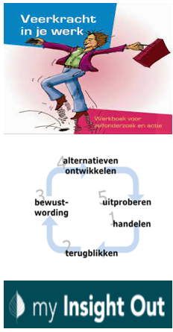

Op basis van:
ervaringen,
feedback/feedforward van leerlingen/studenten, collega’s, etc.
bronnen en je leervragen.
Verbind je reflectie aan:
het effect op leren van jou en de ander (jouw studenten)
jouw waarden en visie
jouw leerdoelen en ontwikkeling
indicatoren van de LUKS/Taken van de mbo-docent
Gebruik een methode bijvoorbeeld:
Veerkracht (bijvoorbeeld blz. 59)
Korthagen (https://reflectiesite.nl/model-korthagen)
MIO

Slide 9

Blik vooruit
Wat wil je nog verder ontwikkelen m.b.t. deze taak en leervraag, waar ben je nieuwsgierig naar en waarom?
Een lees/kijkwijzer waarin je kort samenvat op welke taken/indicatoren/leeruitkomsten je je ontwikkeling aantoont en hoe je je ontwikkeling zichtbaar maakt in je ervaring. (Deze kun je achteraf schrijven).
Literatuurlijst (Pdg: apa)
Tip kijk voor informatie over APA op de NHL
Stenden site bibliotheek voor instructie video’s

Slide 10
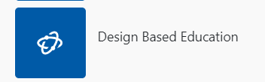
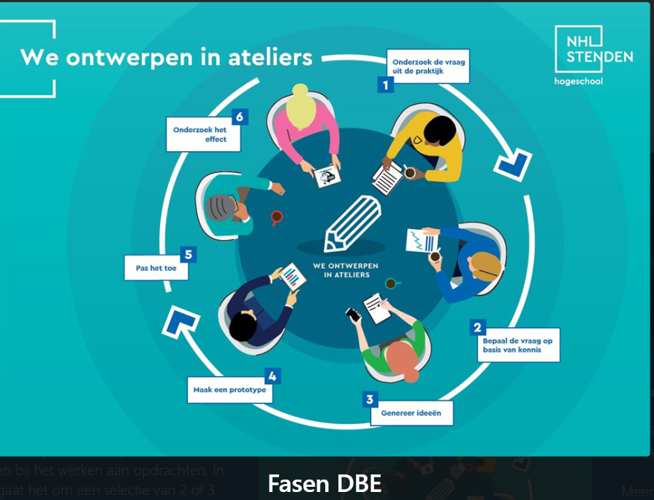
Tip
Kijk ook eens op intranet van NHLStenden op de tegel Design Based Education.
De DBE cyclus is ook een vorm waarin je je ervaringen kunt onderzoeken en zichtbaar kunt maken.

